Slide 1
深入理解计算机系统
第三章 程序的机器级表示（上）
2016-9-24 李盛秋

Slide 2
前言：关于机器级表示
高级语言屏蔽了程序的机器级表示
无需手动管理寄存器与内存
类型检查
跨平台
为什么要了解程序的机器级表示？
√ 分析效率瓶颈
√ 程序的运行时行为
√ 逆向工程

Slide 3
主要内容
Intel CPU 的历史
程序编码
数据格式
访问信息
算数与逻辑操作
控制
过程

Slide 4
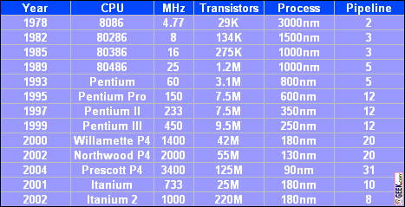
Intel CPU 的历史

Slide 5
程序编码
机器级代码
程序计数器 PC (%eip)
寄存器文件
不区分有符号/无符号整数
……
抽象
顺序执行
虚拟地址

Slide 6
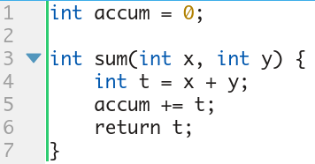
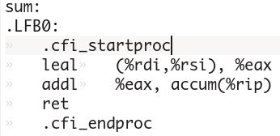
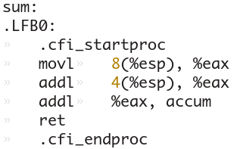
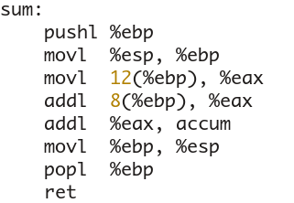
程序编码
`gcc -O2 -S code.c`

Slide 7
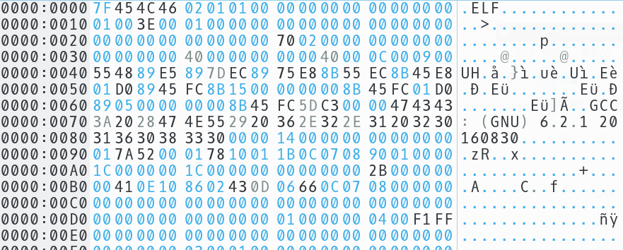
程序编码
`gcc -O2 -c code.c`

Slide 8
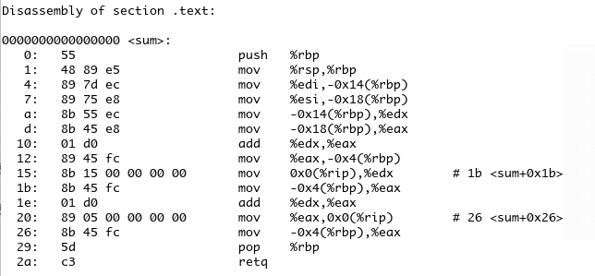
程序编码
`objdump -d aaa.o`

Slide 9
程序编码
指令不等长
反汇编器无需利用源文件
指令命名的细微差别

Slide 10
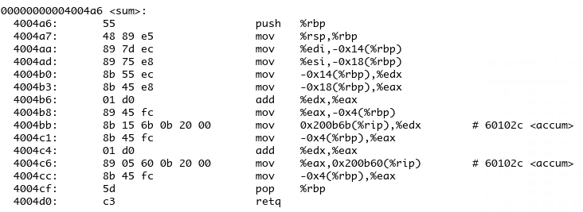
程序编码
`gcc -O2 -o prog code.o main.c`
`objdump -d prog`

Slide 11
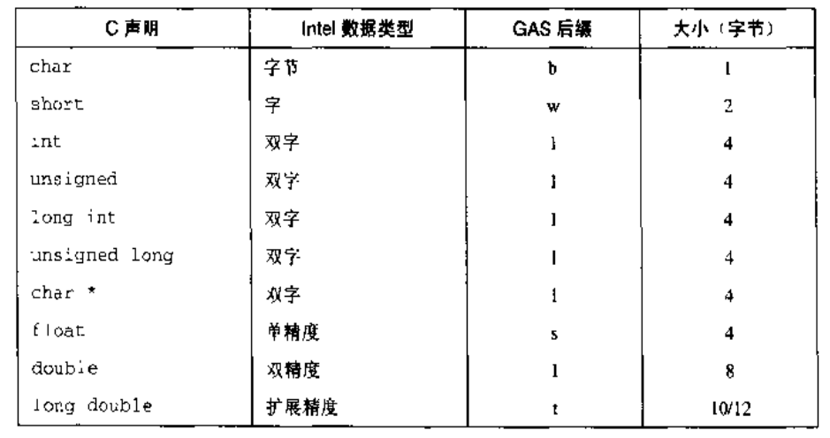
数据格式
字
2个字节？？？

Slide 12
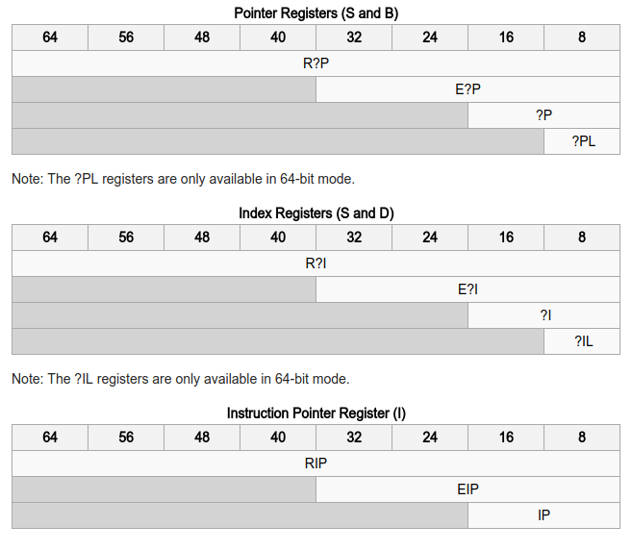
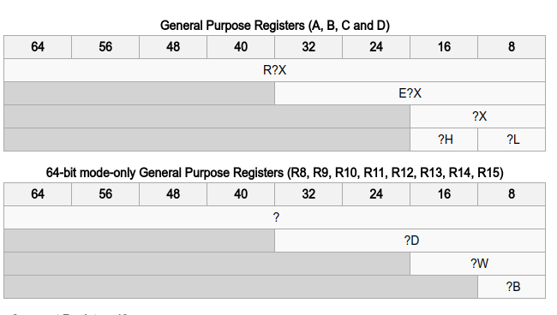
访问数据
寄存器文件
rax / rcx / rdx
rbx / rdi / rsi
rbp / rsp

Slide 13
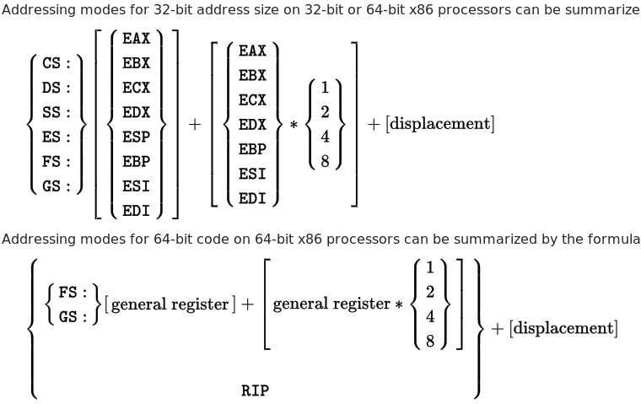
访问数据
操作数
movl $0x1, %eax
操作数类型
立即数 $0x01
寄存器 %eax
存储器 0x00002345

Slide 14
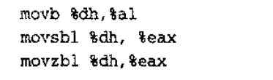

访问数据
数据传送指令
mov*
push / pop
mov
push

Slide 15
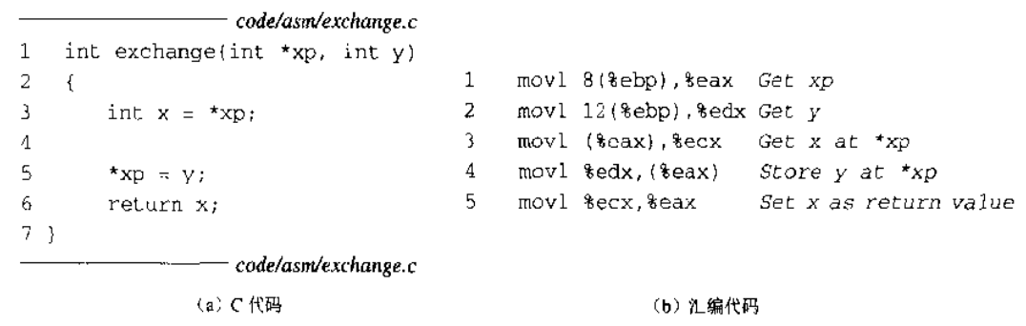
访问数据
指针
临时变量

Slide 16
算数与逻辑操作
加载有效地址 LEA
leal 7(%edx, %edx, 4), %eax
其他整数运算操作
inc / dec / not / neg
add / sub / imul
xor / or / and
sal / shl / sar / shr
imul / cltd / idiv

Slide 17
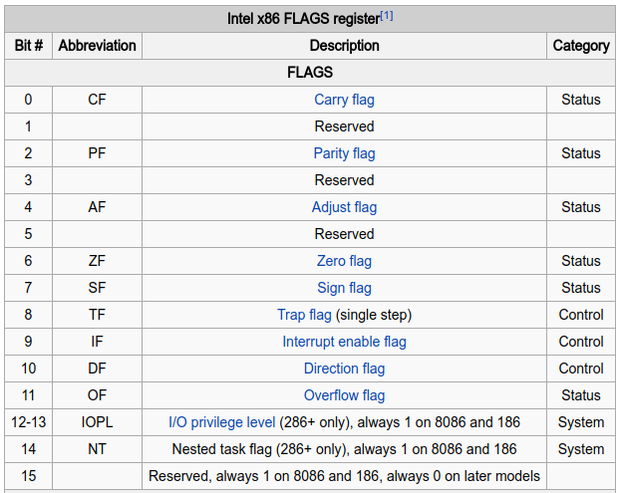
控制
条件码 rflags

Slide 18
控制
使用条件码
根据条件码将字节置零或置一：setX
条件跳转：jne / jg / ...
条件数据传送：cmovX

Slide 19
控制
大小比较
cmpl %eax, %edx
有符号比较
ZF / OF / SF
无符号比较
ZF / CF

Slide 20
控制
跳转指令
无条件跳转指令 jmp
有条件跳转指令
相对跳转
指令长度短
Position Independent

Slide 21
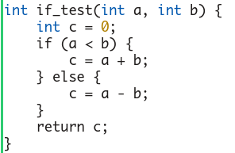
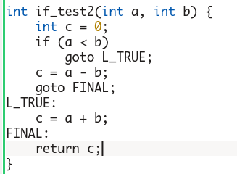
控制
if-statement

Slide 22
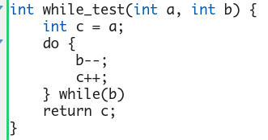
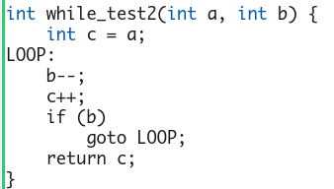
控制
do-while

Slide 23
控制
条件传送指令
避免分支预测错误
两部分指令均需要执行

Slide 24
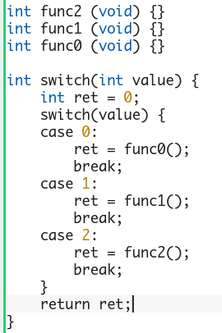
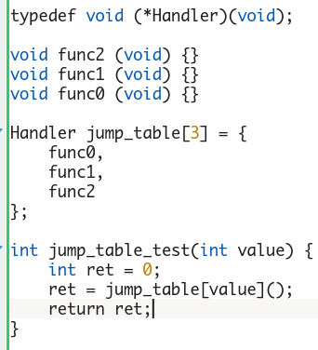
控制
switch语句与跳转表

Slide 25
过程
函数调用
参数传递？
局部变量？
返回值？
栈帧
Frame

Slide 26
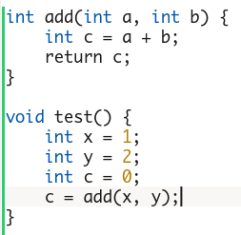
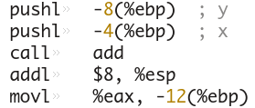
过程
%esp = 24
return addr = %eip
%esp = 20
x' = 1
%esp = 16
y' = 2
%esp = 12
c = 0
y = 2
x = 1
%ebp = 0

Slide 27
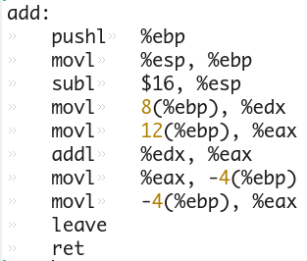
过程
%esp = 44
??
??
??
??
c = a + b = 3
%esp = %ebp = 28
%ebp = 28
old ebp = 0
%esp = 28
%esp = 24
return addr = %eip
x' = 1
y' = 2
c = 0
y = 2
x = 1
%ebp = 0
older ebp = 0

Slide 28
过程
%esp = 44
??
??
??
??
c = a + b = 3
%esp = %ebp = 28
%ebp = 28
old ebp = 0
%esp = 24
return addr = %eip
%esp = 20
x' = 1
y' = 2
c = 0
y = 2
x = 1
%ebp = 0
older ebp = 0

Slide 29
过程
??
??
??
??
c = a + b = 3
old ebp = 0
return addr = %eip
%esp = 20
x' = 1
y' = 2
%esp = 12
c = 0
y = 2
x = 1
%ebp = 0
older ebp = 0

Slide 30
过程
调用约定
寄存器使用惯例
x64
%rdi & %rsi

Slide 31
Q&A
深入理解计算机系统
第三章 程序的机器级表示（上）

